Slide 1
Bölüm 4
Sözcüksel(Lexical) ve Sentaks Analiz

Slide 2
Bölüm 4 Konular
Giriş
Sözcüksel Analiz(Lexical Analysis)
Ayrıştırma(Parsing) Problemi
Özyineli-azalan Ayrıştırma (Recursive-Descent Parsing)
Aşağıdan-yukarıya Ayrıştırma (Bottom-Up Parsing)

Slide 3
4.1 Giriş
Dil(language) implementasyon sistemleri, belirli(specific) implementasyon yaklaşımına aldırmadan kaynak kodu(source code) analiz etmelidir
Hemen hemen bütün sentaks analizi kaynak(source) dilin sentaksının biçimsel tanımlamasına(formal description) dayalıdır (BNF)

Slide 4
4.1 Giriş (Devamı)
Bir dil işlemcisinin (language processor) sentaks(syntax) analizi bölümü genellikle iki kısımdan oluşur:
  Bir düşük-düzeyli(low-level) kısım, sözcüksel analizci (lexical analyzer) (matematiksel olarak, kurallı bir gramere(regular grammar) dayalı bir sonlu otomasyon(finite automaton) )
  Bir yüksek-düzeyli(high-level) kısım, sentaks analizci(syntax analyzer), veya ayrıştırıcı(parser) (matematiksel olarak, bağlam duyarsız gramere(context-free grammar) dayalı bir aşağı-itme otomasyonu(push-down automaton), veya BNF)

Slide 5
4.1 Giriş (Devamı)
Sentaksı(syntax) tanımlamak için BNF kullanmanın nedenleri :
  Net ve özlü bir sentaks tanımı(syntax description) sağlar
  Ayrıştırıcı(parser) doğrudan BNF ye dayalı olabilir
  BNF ye dayalı ayrıştırıcıların(parsers) bakımı daha kolaydır

Slide 6
4.1 Giriş (Devamı)
Sözcüksel(lexical) ve sentaks(syntax) analizini ayırmanın nedenleri:
  Basitlik(Simplicity) – sözcüksel analiz (lexical analysis) için daha az karmaşık yaklaşımlar kullanılabilir; bunları ayırmak ayrıştırıcıyı(parser) basitleştirir
  Verimlilik(Efficiency) – ayırmak sözcüksel analizcinin(lexical analyzer) optimizasyonuna imkan verir
  Taşınabilirlik(Portability) - sözcüksel analizcinin(lexical analyzer) bölümleri taşınabilir olmayabilir, fakat ayrıştırıcı(parser) her zaman taşınabilirdir

Slide 7
4.2 Sözcüksel(Lexical) Analiz
Sözcüksel analizci (lexical analyzer), karakter stringleri (character strings) için desen eşleştiricidir(pattern matcher)
Sözcüksel analizci ayrıştırıcı(parser) için bir “ön-uç”tur (“front-end”)
Kaynak programın(source program) birbirine ait olan altstringlerini(substrings) tanımlar – lexeme’ler
  Lexemeler, jeton(token) adı verilen sözcüksel(lexical) bir kategoriyle ilişkilendirilmiş olan bir karakter desenini eşleştirir
  sum bir lexemedir; jetonu(token) IDENT olabilir

Slide 8
4.2 Sözcüksel(Lexical) Analiz (Devamı)
Sözcüksel analizci(lexical analyzer), genellikle ayrıştırıcının sonraki jetona(token) ihtiyaç duyduğunda çağırdığı fonksiyondur. Sözcüksel analizci(lexical analyzer) oluşturmaya üç yaklaşım:
  Jetonların biçimsel tanımı(formal description) yazılır ve bu tanıma göre tablo-sürümlü(table-driven) sözcüksel analizciyi oluşturan yazılım aracı(software tool) kullanılır
  Jetonları(tokens) tanımlayan bir durum diyagramı(state diagram) tasarlanır ve durum diyagramını implement eden bir program yazılır
  Jetonları(tokens) tanımlayan bir durum diyagramı(state diagram) tasarlanır ve el ile durum diyagramının(state diagram) tablo-sürümlü(table-driven) bir implementasyonu yapılır
Sadece ikinci yaklaşımdan bahsedeceğiz

Slide 9
4.2 Sözcüksel(Lexical) Analiz (Devamı)
Durum diyagramı(State diagram) tasarımı:
  Saf(Naive) bir durum diyagramı(state diagram) kaynak(source) dildeki her karakterde her durumdan(state) bir geçişe(transition) sahip olacaktı – böyle bir diyagram çok büyük olurdu!

Slide 10
4.2 Sözcüksel(Lexical) Analiz (Devamı)
Çoğu kez, durum diyagramı basitleştirmek için geçişler(transitions) birleştirilebilir
  Bir tanıtıcıyı(identifier) tanırken, bütün büyük (uppercase) ve küçük(lowercase) harfler eşittir
    Bütün harfleri içeren bir karakter sınıfı(character class) kullanılır
  Bir sabit tamsayıyı (integer literal) tanırken, bütün rakamlar(digits) eşittir – bir rakam sınıfı(digit class) kullanılır

Slide 11
4.2 Sözcüksel(Lexical) Analiz (Devamı)
Özgül sözcükler(reserved words) ve tanıtıcılar(identifiers) birlikte tanınabilir (her bir özgül sözcük(reserved word) için programın bir parçasını almak yerine)
  Olası bir tanıtıcının(identifier) aslında özgül sözcük(reserved word) olup olmadığına karar vermek için tabloya başvurma(table lookup) kullanılır

Slide 12
4.2 Sözcüksel(Lexical) Analiz (Devamı)
Kullanışlı yardımcı altprogramlar (utility subprograms):
  getChar – girdinin(input) sonraki karakterini alır, bunu nextChar içine koyar, sınıfını (class) belirler ve sınıfı(class) charClass içine koyar
  addChar - nextChar dan gelen karakteri lexemenin biriktirildiği yere koyar, lexeme
  arama(lookup) - lexeme deki stringin özgül sözcük(reserved word) olup olmadığını belirler (bir kod döndürür)

Slide 13
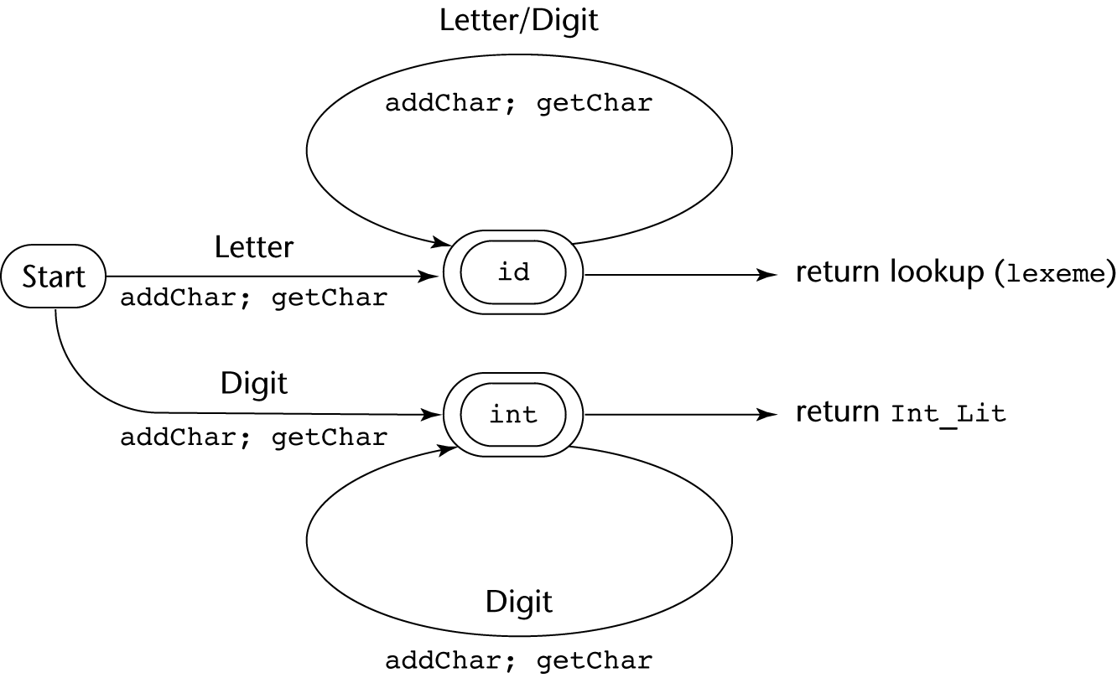
Durum Diyagramı(State Diagram)

Slide 14
4.2 Sözcüksel(Lexical) Analiz (Devamı)
implementasyon (başlatma(initialization) varsayalım):
int lex() {
getChar();
switch (charClass) {
case LETTER:
addChar();
getChar();
while (charClass == LETTER || charClass == DIGIT)
{
addChar();
getChar();
}
return lookup(lexeme);
break;
…

Slide 15
4.2 Sözcüksel(Lexical) Analiz(Devamı)
…
case DIGIT:
addChar();
getChar();
while (charClass == DIGIT) {
addChar();
getChar();
}
return INT_LIT;
break;
} /* switch’in sonu */
} /* lex fonksiyonunun sonu */

Slide 16
4.3 Ayrıştırma(Parsing) Problemi
Ayrıştırıcının amaçları, bir girdi(input) programı verildiğinde :
  Bütün sentaks hatalarını(syntax errors) bulur; her birisi için, uygun bir tanılayıcı(diagnostic) mesaj üretir, ve hemen eski haline döndürür (recover)
  Ayrıştırma ağacını(parse tree) üretir, veya en azından program için ayrıştırma ağacının izini(dökümünü)(trace) üretir

Slide 17
4.3 Ayrıştırma(Parsing) Problemi (Devamı)
Ayrıştırıcıların(parser) iki kategorisi:
  Aşağıdan-yukarıya(Top down) - ayrıştırma ağacını(parse tree) kökten(root) başlayarak oluşturur
    Sıra, ensol türevindir (leftmost derivation)
    Ayrıştırma ağacını(parse tree) preorderda izler veya oluşturur
  Yukarıdan-aşağıya(Bottom up) - ayrıştırma ağacını(parse tree), yapraklardan(leaves) başlayarak oluşturur
    Sıra, ensağ türevin (rightmost derivation) tersidir
Ayrıştırıcılar(parser) girdide(input) sadece bir jeton(token) ileriye bakar

Slide 18
4.3 Ayrıştırma(Parsing) Problemi (Devamı)
Yukarıdan-aşağıya ayrıştırıcılar(Top-down parsers)
  Bir xAα sağ cümlesel formu ( right sentential form) verildiğinde , ayrıştırıcı(parser), sadece A nın ürettiği ilk jetonu(token) kullanarak, ensol türevdeki(leftmost derivation) sonraki cümlesel formu(sentential form ) elde etmek için doğru olan A-kuralını(A-rule) seçmelidir
En yaygın yukarıdan-aşağıya ayrıştırma (top-down parsing) algoritmaları:
  Özyineli azalan(recursive-descent)- kodlanmış bir implementasyon
  LL ayrıştırıcılar(parser) – tablo sürümlü(table driven)implementasyon

Slide 19
4.3 Ayrıştırma(Parsing) Problemi (Devamı)
Aşağıdan-yukarıya ayrıştırıcılar(bottom-up parsers)
  Bir α sağ cümlesel formu(right sentential form) verildiğinde, α nın sağ türevde önceki cümlesel formu(sentential form) üretmesi için azaltılması gerekli olan, gramerde kuralın sağ tarafınd(right-hand side) olan altstringinin(substring) ne olduğuna karar verir
  (determine what substring of alfa is the right-hand side of the rule in the grammar that must be reduced to produce the previous sentential form in the right derivation)
  En yaygın aşağıdan-yukarıya ayrıştırma(bottom-up parsing) algoritmaları LR ailesindedir

Slide 20
4.3 Ayrıştırma(Parsing) Problemi (Devamı)
Ayrıştırmanın Karmaşıklığı(Complexity of Parsing)
  Herhangi bir belirsiz-olmayan gramer(unambiguous grammar) için çalışan ayrıştırıcılar(parsers) karmaşık(complex) ve belirsizdir(inefficient) ( O(n³), n girdinin(input) uzunluğu(length) olmak üzere )
  Derleyiciler(compilers), sadece bütün belirsiz-olmayan gramerlerin(unambiguous grammars) bir altkümesi(subset) için çalışan ayrıştırıcıları(parser) kullanır, fakat bunu lineer sürede(linear time) yapar ( O(n), n girdinin(input) uzunluğu(length) olmak üzere )

Slide 21
4.4 Özyineli-azalan Ayrıştırma (Recursive-Descent Parsing)
Özyineli-azalan işlem(Recursive-descent Process)
  Gramerde(grammar) her bir nonterminal için o nonterminal tarafından üretilebilen cümleleri(sentences) ayrıştırabilen(parse) bir altprogram(subprogram) vardır
  EBNF, özyineli-azalan ayrıştırıcıya (recursive-descent parser) temel oluşturmak için idealdir, çünkü EBNF nonterminal sayısını minimize eder

Slide 22
4.4 Özyineli-azalan Ayrıştırma (Recursive-Descent Parsing) (Devamı)
Basit deyimler(expressions) için bir gramer(grammar) :
<expr> → <term> {(+ | -) <term>}
<term> → <factor> {(* | /) <factor>}
<factor> → id | ( <expr> )

Slide 23
4.4 Özyineli-azalan Ayrıştırma (Recursive-Descent Parsing) (Devamı)
Lex isimli, sonraki jeton(token) kodunu nextToken içine koyan bir anlamsal analizci(lexical analyzer) olduğunu varsayalım
Sadece bir sağdaki kısım(RHS) olduğunda kodlama işlemi:
  Sağdaki kısımda(RHS) olan her bir terminal sembol(symbol) için, onu bir sonraki girdi jetonuyla(token) karşılaştır; eğer eşleşiyorsa, devam et, değilse hata(error) vardır
  Sağdaki kısımda(RHS) her bir nonterminal sembol(symbol) için, onunla ilgili ayrıştırıcı alt programını(parsing subprogram) çağırır

Slide 24
4.4 Özyineli-azalan Ayrıştırma (Recursive-Descent Parsing)(Devamı)
/* expr fonksiyonu
Dilde kural(rule) tarafindan üretilen stringleri ayristirir(parses):
<expr> → <term> {(+ | -) <term>}
*/
void expr() {
/* Ilk terimi(first term) ayristir(parse)*/
term();
…

Slide 25
4.4 Özyineli-azalan Ayrıştırma(Recursive- Descent Parsing)(Devamı)
/* Sonraki jeton(token) + veya – oldugu sürece, sonraki jetonu(token) almak için lex’i çagır, ve sonraki terimi(next term) ayrıştır(parse)
*/
while (nextToken == PLUS_CODE ||
nextToken == MINUS_CODE){
lex();
term();
}
}
Bu özel rutin hataları(errors) bulmaz
Kural: Her ayrıştırma rutini(parsing routine) sonraki jetonu(next token) nextToken ’da bırakır

Slide 26
4.4 Özyineli-azalan Ayrıştırma (Recursive- Descent Parsing)(Devamı)
Birden fazla sağdaki kısmı(RHS) olan bir nonterminal, hangi sağdaki kısmı(RHS) ayrıştıracağına(parse) karar vermek için bir başlangıç işlemine(initial process) gerek duyar
  Doğru sağdaki kısım(RHS), girdinin(input) sonraki jetonunu(token) temel alarak seçilir (lookahead)
  Bir eşlenik bulana kadar sonraki jeton(next token) her bir sağdaki kısım(RHS) tarafından üretilebilen ilk jetonla(first token) karşılaştırılır
  Eğer eşlenik bulunmazsa, bu bir sentaks hatasıdır (syntax error)

Slide 27
4.4 Özyineli-azalan Ayrıştırma (Recursive-Descent Parsing)(Devamı)
/* factor fonksiyonu dilde şu kuralın(rule) ürettiği stringleri ayrıştırır(parse):
<factor> -> id | (<expr>) */
void factor() {
/* Hangi RHS oldugunu belirle*/
if (nextToken) == ID_CODE)
/* RHS id si için, lex ‘i çagir*/
lex();

Slide 28
4.4 Özyineli-azalan Ayrıştırma (Recursive-Descent Parsing)(Devamı)
/* Eğer sagdaki kısım(RHS)(<expr>) ise – sol parantezi ihmal ederek lex ‘i çagır, expr ‘yi çagır, ve sag parantezi kontrol et */
else if (nextToken == LEFT_PAREN_CODE) {
lex();
expr();
if (nextToken == RIGHT_PAREN_CODE)
lex();
else
error();
} /* End of else if (nextToken == ... */
else error(); /* Hiçbir RHS eşleşmedi*/
}

Slide 29
4.4 Özyineli-azalan Ayrıştırma (Recursive-Descent Parsing)(Devamı)
LL Gramer Sınıfı (LL Grammar Class)
  Sol Özyineleme(Left Recursion) Problemi
    Eğer bir gramerin(grammar) sol özyinelemesi(left recursion) varsa , doğrudan(direct) veya dolaylı(indirect), yukarıdan-aşağıya(Top-down) ayrıştırıcının(parser) temeli olamaz
      Bir gramer(grammar) sol özyinelemeyi(left recursion) yoketmek için değiştirilebilir

Slide 30
4.4 Özyineli-azalan Ayrıştırma (Recursive-Descent Parsing)(Devamı)
Yukarıdan-aşağıya ayrıştırmaya(top-down parsing) izin vermeyen gramerlerin diğer bir özelliği pairwise disjointness(çiftli ayrıklık) eksikliğidir
  Doğru olan sağ kısmı(RHS) lookaheadın bir jetonuna(token) dayanarak belirleyememesi
  Def: FIRST(α) = {a | α =>* aβ }
(Eğer α =>* ε ise, ε FIRST(α) içindedir)

Slide 31
4.4 Özyineli-azalan Ayrıştırma (Recursive-Descent Parsing)(Devamı)
Pairwise Disjointness Testi:
  Her bir nonterminal A için, birden fazla sağ kısmı(RHS) olan gramerde(grammar), her bir kural(rule) çifti A → α_{i} ve A → α_{j} için, şu doğru olmalıdır:
FIRST(α_{i}) FIRST(α_{j}) = φ
Örnekler:
A → a | bB | cAb
A → a | aB

Slide 32
4.4 Özyineli-azalan Ayrıştırma (Recursive-Descent Parsing)(Devamı)
Sol çarpan alma(Left factoring) problemi çözebilir
Şu ifadeyi:
<variable> → identifier | identifier [<expression>]
aşağıdakilerden biriyle değiştirin:
<variable> → identifier <new>
<new> → ε | [<expression>]
veya
<variable> → identifier [[<expression>]]
(dıştaki köşeli parantezler EBNF ‘nin metasembolleridir(metasymbols))

Slide 33
4.5 Aşağıdan-Yukarıya Ayrıştırma (Bottom-up Parsing)
Ayrıştırma(parsing) problemi bir sağ-cümlesel formda(right-sentential form) türevde önceki sağ-cümlesel(right-sentential) formu elde etmek için azaltılacak doğru sağ kısmı(RHS) bulmaktır

Slide 34
4.5 Aşağıdan-Yukarıya Ayrıştırma (Bottom-up Parsing) (Devamı)
İşleyiciler(tanıtıcı değer)(handles) hakkında:
  Tanım: β , sağ cümlesel formun(right sentential form) işleyicisidir(tanıtıcı değeridir)(handle)
γ = αβw ancak ve ancak (if and only if) S =>*rm αAw =>rm αβw
  Tanım: β , sağ cümlesel formun(right sentential form) tümceciğidir(phrase)
γ ancak ve ancak(if and only if) S =>* γ = α₁Aα₂ =>+ α₁βα₂
  Tanım: β , sağ cümlesel form(right sentential form) γ nın basit tümceciğidir (simple phrase) ancak ve ancak(if and only if) S =>* γ = α₁Aα₂ => α₁βα₂

Slide 35
4.5 Aşağıdan-Yukarıya Ayrıştırma (Bottom-up Parsing) (Devam)
İşleyiciler(tanıtıcı değer)(handles) hakkında :
  Bir sağ cümlesel formun(right sentential form) işleyicisi(handle) onun en soldaki(leftmost) basit tümceciğidir(simple phrase)
  Verilen bir ayrıştırma ağacında(parse tree), şimdi işleyiciyi(handle) bulmak kolaydır
  Ayrıştırma(parsing) , işleyici budama(handle pruning) olarak düşünülebilir

Slide 36
4.5 Aşağıdan-Yukarıya Ayrıştırma (Bottom-up Parsing)(Devamı)
Kaydırma-İndirgeme Algoritmaları(Shift-Reduce Algorithms)
  İndirgeme(Reduce), ayrıştırma yığınının(parse stack) üstündeki işleyici(handle) ile ona ilişkin LHS nin yerini değiştirme işlemidir
  Kaydırma(Shift), bir sonraki jetonu(next token) ayrıştırma yığınının(parse stack) üstüne koyma işlemidir

Slide 37
4.5 Aşağıdan-Yukarıya Ayrıştırma (Bottom-up Parsing)(Devamı)
LR ayrıştırıcıların(LR parsers) avantajları:
  Programlama dillerini tanımlayan gramerlerin hemen hemen tümü için çalışır.
  Diğer aşağıdan-yukarıya algoritmalardan (bottom-up algorithms) daha geniş bir gramerler sınıfı için çalışır, fakat diğer aşağıdan-yukarıya ayrıştırıcıların(bottom-up parser) herhangi biri kadar da verimlidir
  Mümkün olan en kısa zamanda sentaks hatalarını(syntax errors) saptayabilir
  LR gramerler sınıfı(LR class of grammars), LL ayrıştırıcıları (LL parsers) tarafından ayrıştırılabilen sınıfın(class) üstkümesidir(superset)

Slide 38
4.5 Aşağıdan-Yukarıya Ayrıştırma (Bottom-up Parsing) (Devamı)
LR ayrıştırıcıları(parsers) bir araç(tool) ile oluşturulmalıdır
Knuth’un görüşü(Knuth’s insight): Bir aşağıdan-yukarıya ayrıştırıcı(bottom-up parser), ayrıştırma(parsing) kararları almak için, ayrıştırmanın o ana kadar olan bütün geçmişini(history) kullanabilirdi
  Sonlu ve nispeten az sayıda farklı ayrıştırma durumu oluşabilirdi, bu yüzden geçmiş(history) ayrıştırma yığını(parse stack) üzerinde bir ayrıştırıcı durumunda(parser state) saklanabilirdi

Slide 39
4.5 Aşağıdan-Yukarıya Ayrıştırma (Bottom-up Parsing) (Devamı)
Bir LR yapılandırması(configuration) bir LR ayrıştırıcının(LR parser) durumunu(state) saklar
(S0X1S1X2S2…XmSm, aiai+1…an$)

Slide 40
4.5 Aşağıdan-Yukarıya Ayrıştırma (Bottom-up Parsing) (Devamı)
LR ayrıştırıcılar(LR parsers) tablo sürümlüdür(table driven),bu tablonun iki bileşeni vardır, bir ACTION tablosu ve bir GOTO tablosu
  ACTION tablosu, verilen bir ayrıştırıcı durumu(parser state) ve sonraki jeton(next token) için, ayrıştırıcının(parser) hareketini(action) belirler
    Satırlar(rows) durum(state) adlarıdır; sütunlar(columns) terminallerdir
  The GOTO tablosu bir indirgeme hareketi(reduction action) yapıldıktan sonra ayrıştırma yığını(parse stack) üzerine hangi durumun(state) konulacağını belirler
    Satırlar(rows) durum(state) adlarıdır; sütunlar(columns) nonterminallerdir

Slide 41

Bir LR Ayrıştırıcısının(Parser) Yapısı

Slide 42
4.5 Aşağıdan-Yukarıya Ayrıştırma (Bottom-up Parsing) (Devamı)
Başlangıç yapılandırması: (S₀, a₁…a_{n}$)
Ayrıştırıcı hareketleri(parser actions):
  If ACTION[S_{m}, a_{i}] = Shift S, sonraki yapılandırma:
  (S₀X₁S₁X₂S₂…X_{m}S_{m}a_{i}S, a_{i+1}…a_{n}$)
  If ACTION[S_{m}, a_{i}] = Reduce A → β and S = GOTO[S_{m-r}, A], r = β nın uzunluğu olmak üzere , sonraki yapılandırma:
    (S₀X₁S₁X₂S₂…X_{m-r}S_{m-r}AS, a_{i}a_{i+1}…a_{n}$)

Slide 43
4.5 Aşağıdan-Yukarıya Ayrıştırma (Bottom-up Parsing) (Devamı)
Ayrıştırıcı hareketleri(parser actions) (devamı):
  If ACTION[Sm, ai] = Accept, ayrıştırma(parse) tamamlanmıştır ve hata(error) bulunmamıştır
  If ACTION[Sm, ai] = Error, ayrıştırıcı(ayrıştırıcı) bir hata-işleme rutini(error-handling routine) çağırır

Slide 44
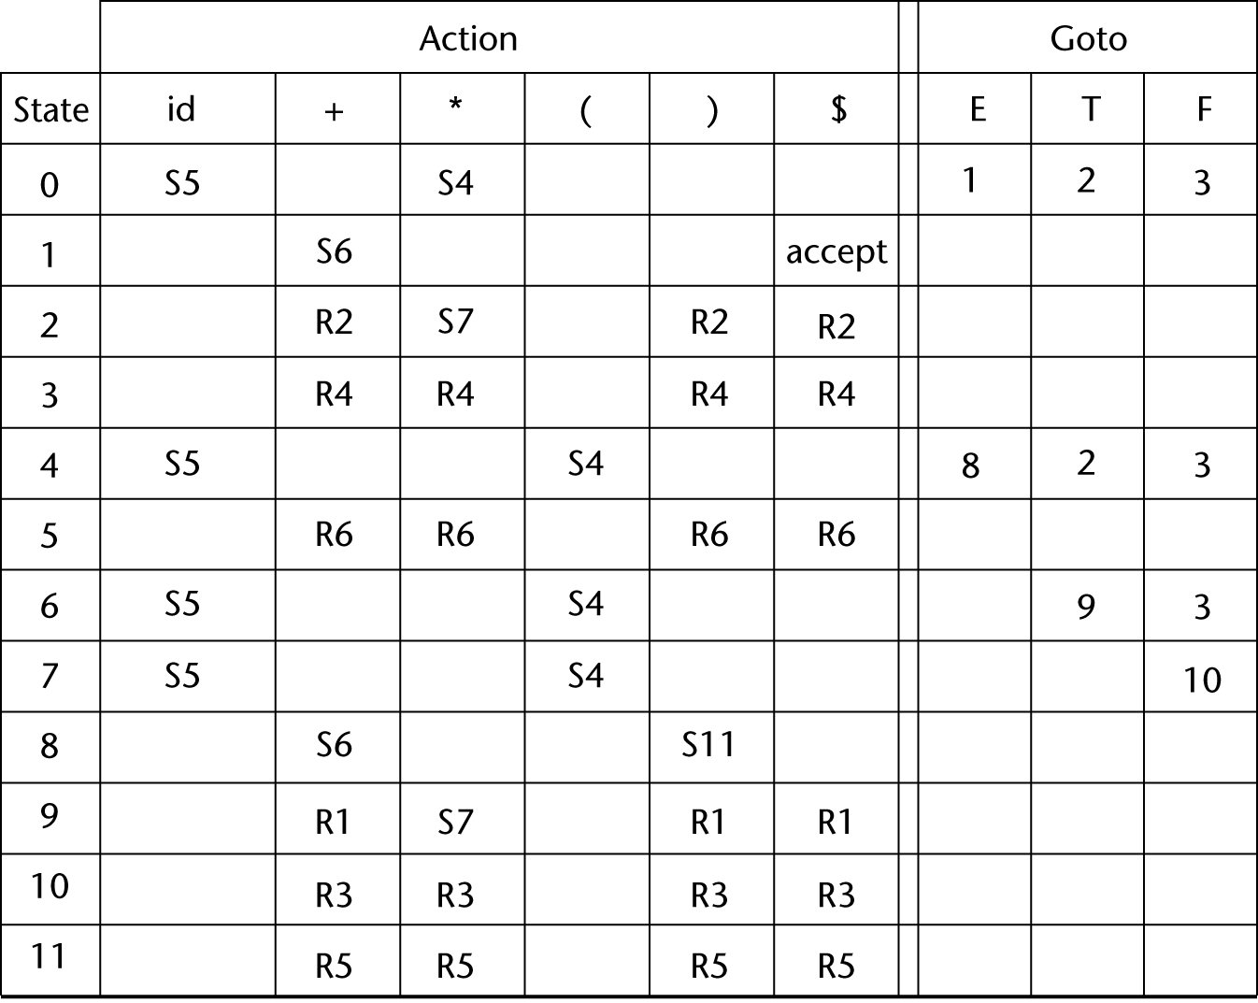
LR Ayrıştırma Tablosu(Parsing Table)

Slide 45
4.5 Aşağıdan-Yukarıya Ayrıştırma (Bottom-up Parsing) (Devamı)
Verilen bir gramerden(grammar) bir araç (tool) ile bir ayrıştırıcı tablosu(parser table) üretilebilir , örn., yacc

Slide 46
Özet
Sentaks analizi(Syntax analysis) dil implementasyonunun ortak kısmıdır
Bir sözcüksel analizci(lexical analyzer) bir programın küçük-ölçekli parçalarını ayıran bir desen eşleştiricidir(pattern matcher)
  Sentaks hatalarını(syntax errors) saptar
  Bir ayrıştırma ağacı(parse tree) üretir
Bir özyineli-iniş ayrıştırıcı(recursive-descent parser) bir LL ayrıştırıcıdır(LL parser)
  EBNF
Aşağıdan-yukarıya ayrıştırıcıların(bottom-up parsers) ayrıştırma problemi: o anki cümlesel formun altstringini(substring) bulma
LR ailesi kaydırma-indirgeme ayrıştırıcıları(shift-reduce parsers) en yaygın olan aşağıdan-yukarıya ayrıştırma (bottom-up parsing) yaklaşımıdır

